Slide 1

数 据 通 信
第6章 基本的数字调制系统

Slide 2
第6章 基本的数字调制系统
6.1 引言
6.2 二进制幅移键控（2ASK）
6.3 二进制频移键控（2FSK）
6.4 二进制相移键控（2PSK）
6.5 二进制差分相移键控（2DPSK）
6.6 二进制数字键控传输系统性能比较
6.7 多进制数字键控
6.8 其他数字调制系统

Slide 3
6.1 引言
数字基带信号
由数据终端设备送出，往往含有很低的频率成分甚至有直流分量的原始数据信号。
数字基带信号的局限
数字基带信号的功率谱集中于低频段,所以只适合在低通信道中传输, 而不适合在频率较高的带通信道中传输。
数字基带信号的目的
为使数字信号能在带通信道中传输，必须将其功率谱从低频段搬移到较高的频率。

Slide 4
6.1 引言
数字调制
用基带数字信号控制高频载波，把基带数字信号变换为频带数字信号的过程称为数字调制 。
数字解调
把频带数字信号还原为基带数字信号的过程称为数字解调。

Slide 5
6.1 引言
数字调制技术可分为两种类型：
  利用模拟方法去实现数字式调制，即把数字基带信号当作模拟信号的特殊情况来处理；
  利用数字信号的离散取值特点键控载波(正弦波)，从而实现数字调制。
  第二种技术通常称为键控法，比如对载波的振幅、频率及相位进行键控，便可获得振幅键控（ASK）、频移键控（FSK）及相移键控（PSK）调制方式。
  键控法调制源: 码元, 不是比特!

Slide 6
6.1 引言
三种基本数字调制方式的典型波形
1
0
1
0
振幅键控ASK
t
频移键控FSK
t
相移键控PSK
t

Slide 7
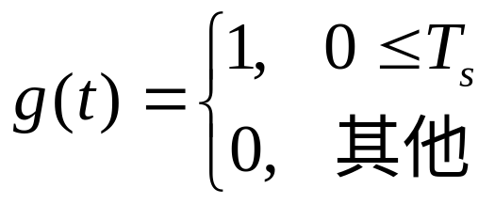
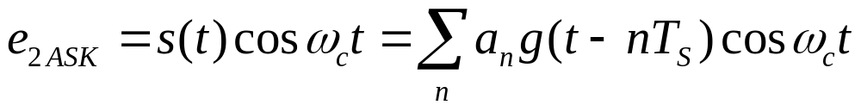
6.2 二进制幅移键控(2ASK)
2ASK信号的时域表达式与波形
设信息源发出消息代码a_{n}是由二进制符号1、0组成的序列，假定符号1出现的概率为P，符号0出现概率为1-P，它们彼此独立。T_{s}是二进制基带信号时间间隔，g(t)是持续时间为T_{s}的矩形脉冲:
二进制幅移键控(2ASK)信号可表示为

Slide 8
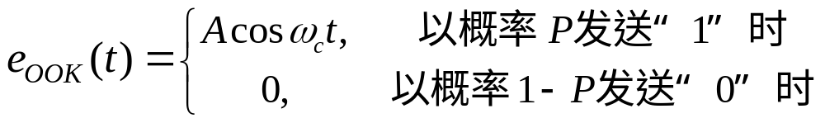
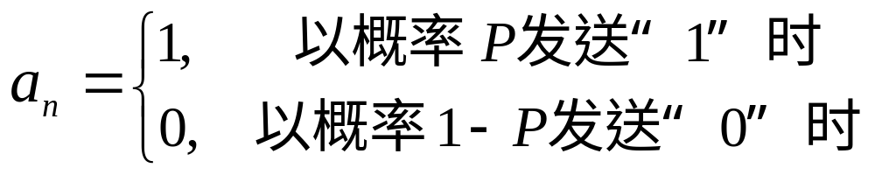
6.2 二进制幅移键控(2ASK)
一种最简单常用的二进制幅移键控(2ASK)
(通常称为通断键控OOK) (On Off Keying)
  其中g(t)是高度为1宽度为Ts的矩形脉冲，
  其波形如图

Slide 9
6.2 二进制幅移键控(2ASK)
2ASK/OOK信号的时间波形
1
0
1
0
1
1
0
0
1
0
S(t)
Ts
载波信号
OOK信号

Slide 10
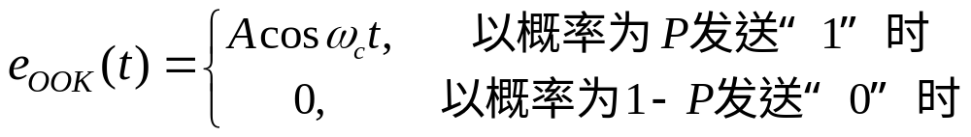
6.2 二进制幅移键控(2ASK)
二进制幅移键控（2ASK） 的基本原理
  2ASK信号的码元“1”和“0”分别用两个不同的振幅 A 和 0 表示。
  2ASK信号的频率和初始相位保持不变。
  2ASK信号的时域表达式
  通常称为通断键控OOK (On Off Keying)。

Slide 11
6.2 二进制幅移键控(2ASK)
2ASK信号的产生
  模拟信号调制法(相乘法)：
基带信号
s(t)
2ASK信号
s_{ASK}(t)
载波信号
cos(ω₀t)
  数字键控法：
载波信号
cos(ω₀t)
2ASK信号
s_{ASK}(t)
基带信号s(t)

Slide 12
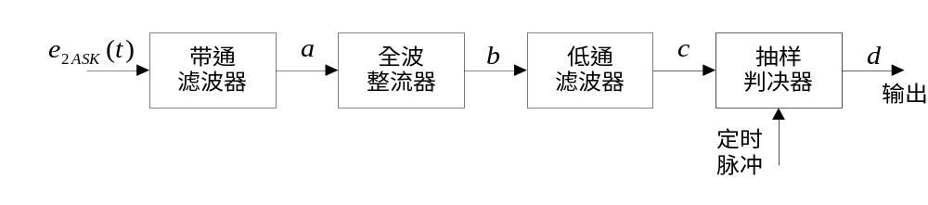
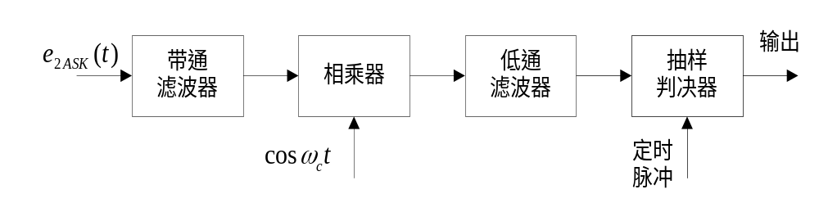
6.2 二进制幅移键控(2ASK)
2ASK信号的解调
非相干解调——包络检波
相干解调——同步检测波

Slide 13
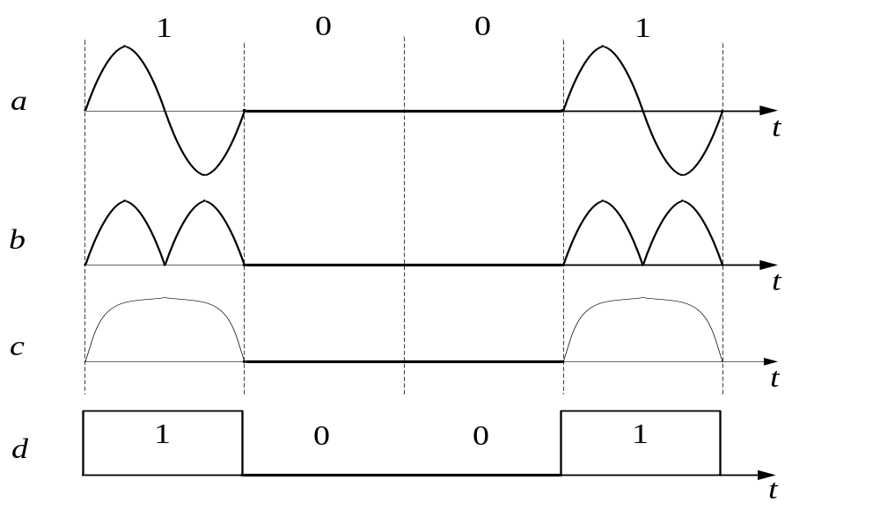
6.2 二进制幅移键控(2ASK)
2ASK非相干解调时间波形图
由于ASK调制技术主要依赖振幅来识别比特，并且受噪声影响最大，目前已较少应用。

Slide 14
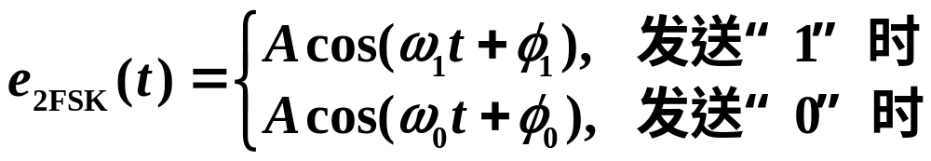
6.3 二进制频移键控(2FSK)
2FSK定义
用基带数字信号控制载波频率，称为频移键控。当传送“1”码时送出一个频率 ，传送“0”码时送出另一个频率 ，称为二元频移键控(2FSK)。
2FSK信号的时域表达式
  数字信号 1 和 0 分别对应于载波频率 f₁和f_{0。}

Slide 15
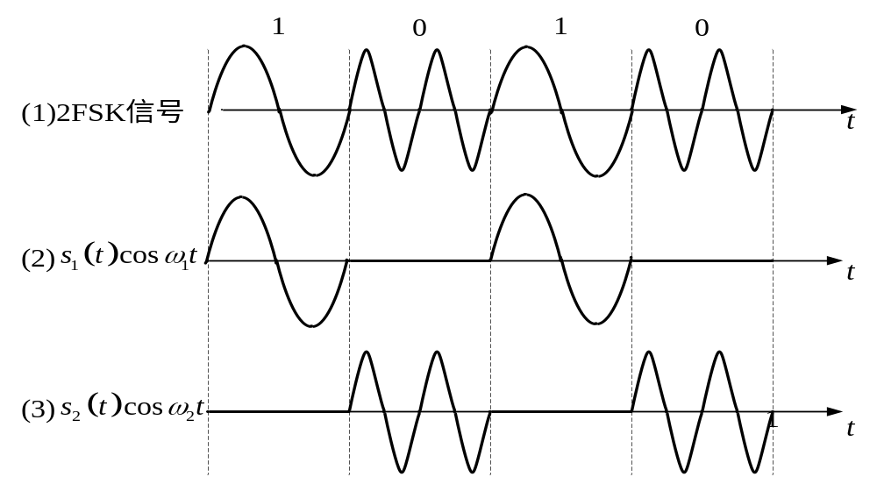
6.3 二进制频移键控(2FSK)
2FSK信号的时间波形图
一个2FSK信号可看成是两个不同载频的2ASK信号的叠加。

Slide 16
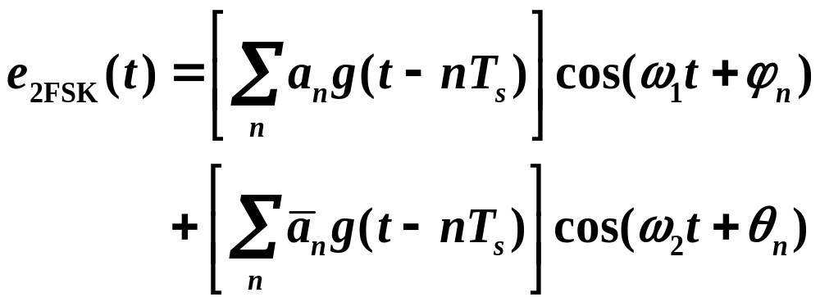



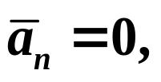



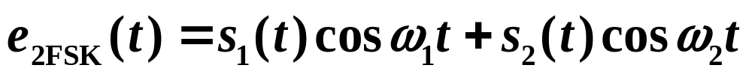
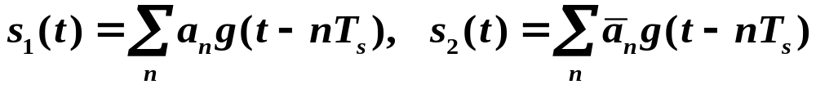
6.3 二进制频移键控(2FSK)
2FSK信号可表达式为：
其中g(t)是单个矩形脉冲，脉宽为Ts， 是 的反码，当 时， 当 时， 。 和 分别为第n个信号码元1和0的初相位，常令为0。
2FSK信号的表达式简化为：
其中，

Slide 17
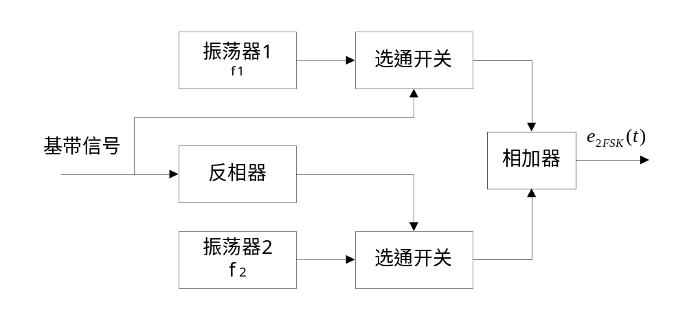
6.3 二进制频移键控(2FSK)
2FSK信号的产生
模拟调频电路：
A(t)
调频器
s_{2FSK}(t)
键控法：在二进制基带矩形脉冲序列的控制下通过开关电路对两个不同的独立频率源进行选通，使得T_{s}在每一个码元期间输出 f₁或 f₂ 两个载波之一。

Slide 18
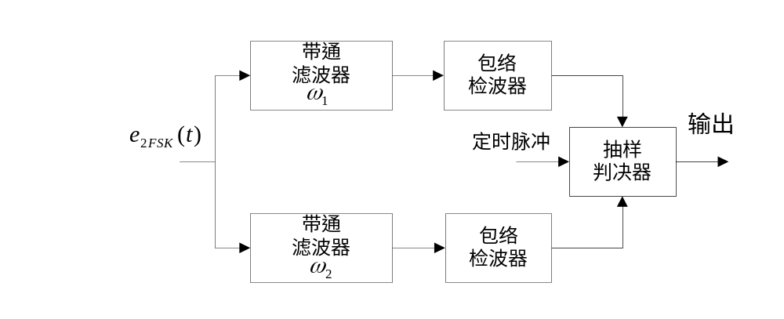
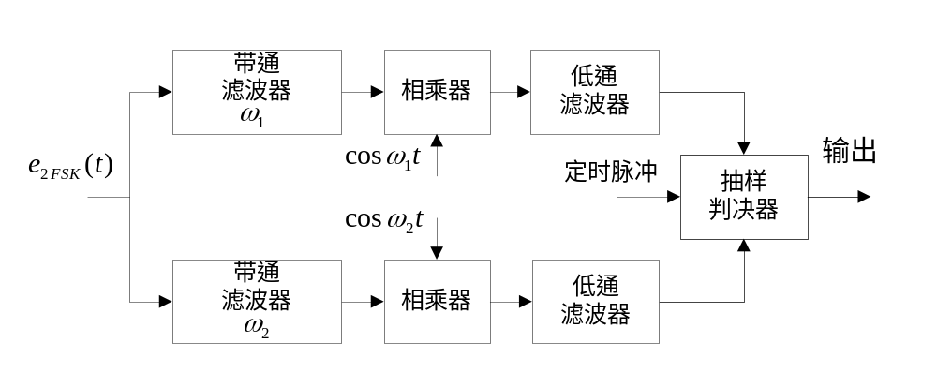
6.3 二进制频移键控(2FSK)
2FSK信号的解调方法
2FSK信号的非相干解调
2FSK信号的相干解调

Slide 19
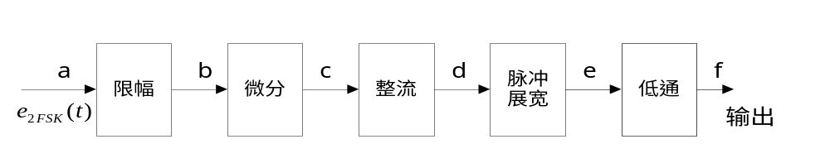
6.3 二进制频移键控(2FSK)
过零检测法
通过检测过零点数目的多少，从而区分两个不同频率的信号码元。
2FSK信号的过零检测法原理图

Slide 20
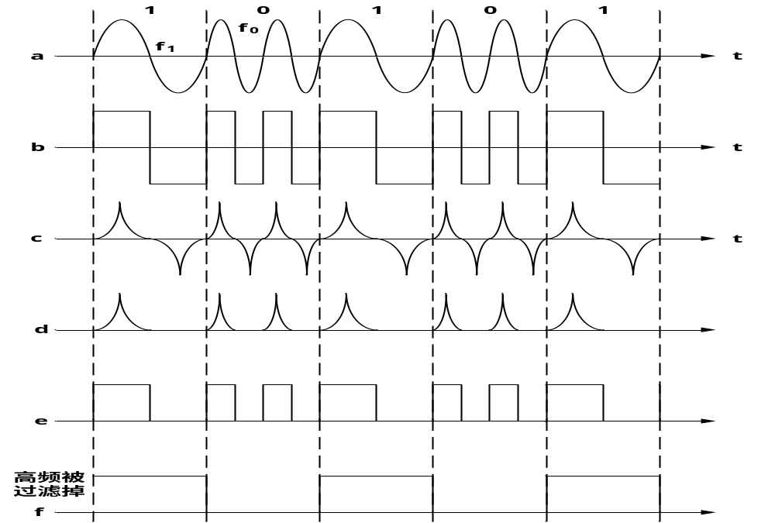
6.3 二进制频移键控(2FSK)
2FSK信号的过零检测法各点时间波形
单位时间内信号经过零点的次数多少，可以用来衡量频率的高低。

Slide 21
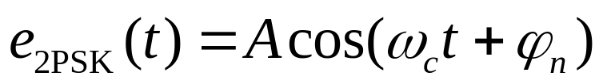

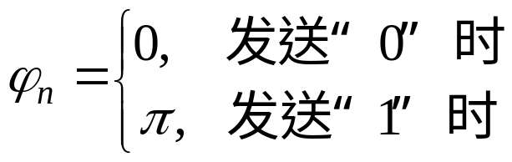
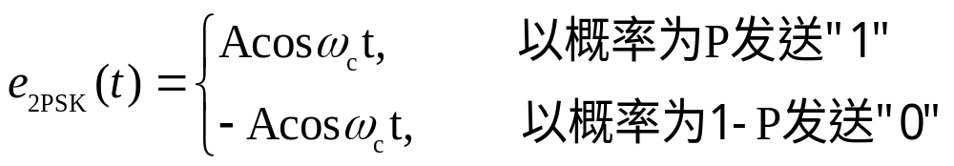
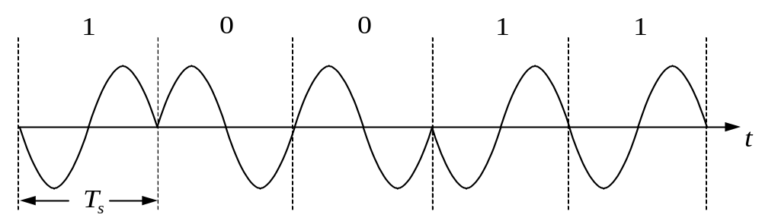
6.4 二进制相移键控(2PSK)
2PSK信号的时域表达式
二进制相移键控也称2相绝对PSK（2PSK）通常用初始相位0和π分别表示二进制的“0”和“1”，2PSK信号的时域表达式为
其中 为第n个符号的绝对相位,即
因此又有
2PSK信号时间波形：

Slide 22
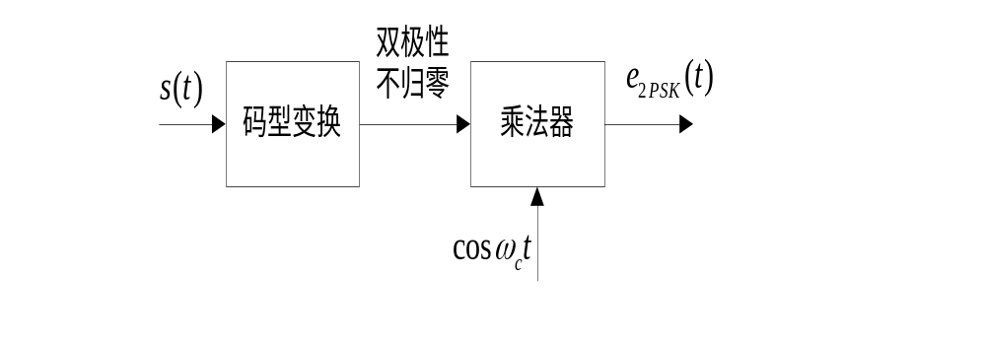
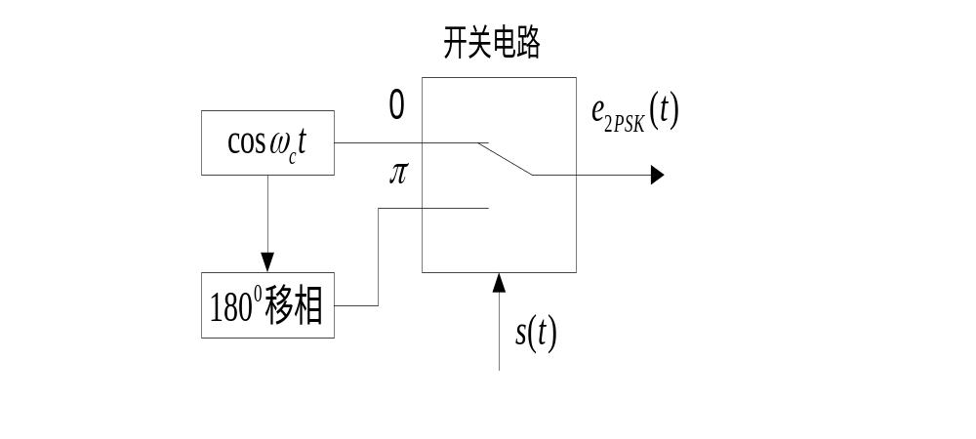
6.4 二进制相移键控(2PSK)
2PSK信号的调制
  模拟调制法(相乘器法)
  数字键控法

Slide 23
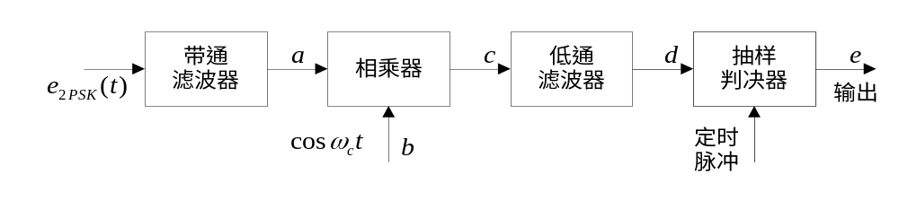
6.4 二进制相移键控(2PSK)
2PSK信号的解调
相干解调法
由于在2PSK信号的载波恢复过程中存在着180º的相位模糊（phase ambiguity）,即恢复得到的本地载波与所需的相干载波有可能同相，也有可能反相，这种相位关系的不确定性将会造成解调出的数字基带信号与发送的数字基带信号正好相反，即判决器输出的数字信号全部相反。这种相反的现象称为2PSK方式的“倒π现象”或“反相工作”。

Slide 24
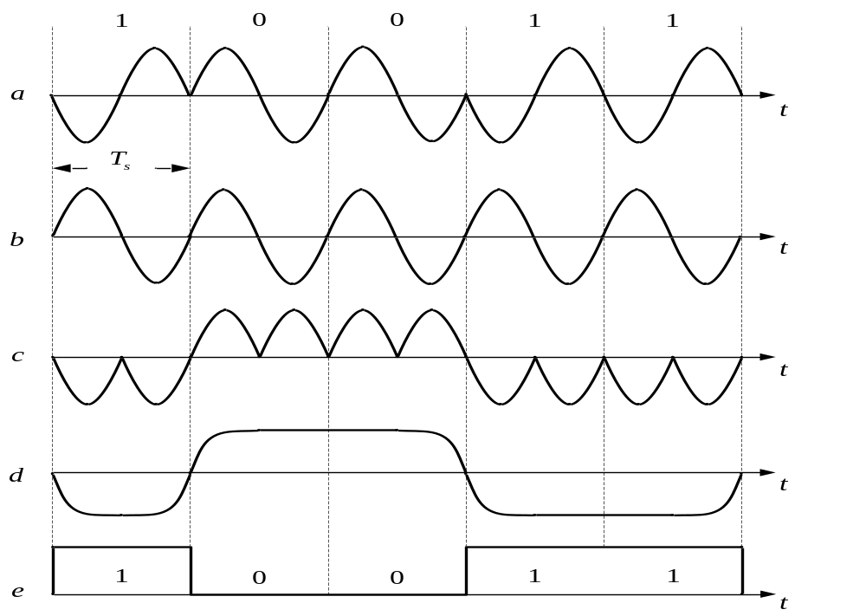
6.4 二进制相移键控(2PSK)
2PSK信号相干解调法各点时间波形如图

Slide 25

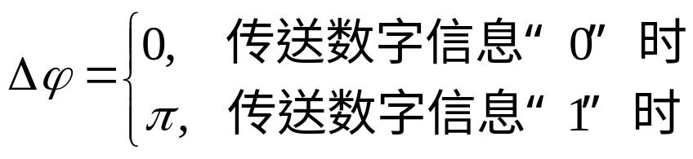
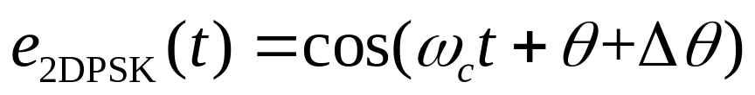
6.5 二进制差分相移键控(2DPSK)
为了克服了2PSK容易导致解调过程中出现的“倒π现象”，提出了二进制差分相移键控(2DPSK)方法。它是利用前后相邻码元的载波相对相位变化传递数字信息，故又称为相对相移键控。
2DPSK的时域表示
假设 为当前码元与前一码元的载波相位差，可定义一种数字信息与 之间的关系为
    2DPSK信号可以表示为
    _{c}=2 f_{c}为载波的角频率; 为前一码元的相位。

Slide 26
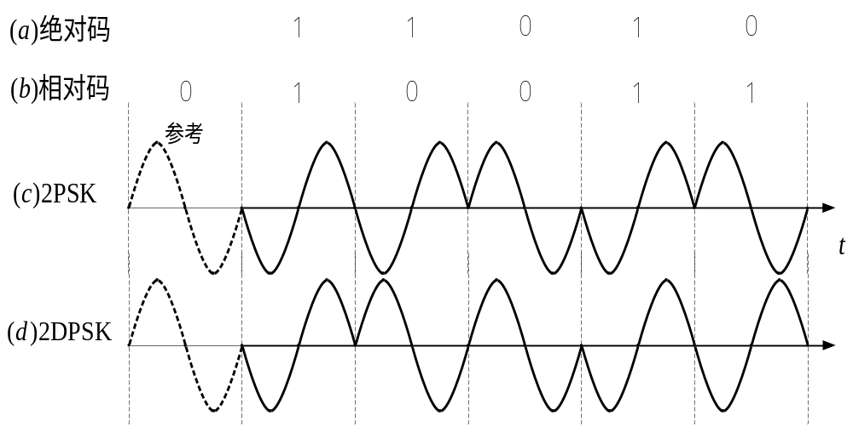
6.5 二进制差分相移键控(2DPSK)
基带信号 |  | 1 | 0 | 1 | 1 | 0 | 1 | 0 | 0 | 1 | 1 | 1
 |  | ❐ | 0 | ❐ | ❐ | 0 | ❐ | 0 | 0 | ❐ | ❐ | ❐
2DPSK信号 | 0 | ❐ | ❐ | 0 | ❐ | ❐ | 0 | 0 | 0 | ❐ | 0 | ❐
2DPSK信号 | ❐ | 0 | 0 | ❐ | 0 | 0 | ❐ | ❐ | ❐ | 0 | ❐ | 0
2DPSK信号的时间波形图

Slide 27
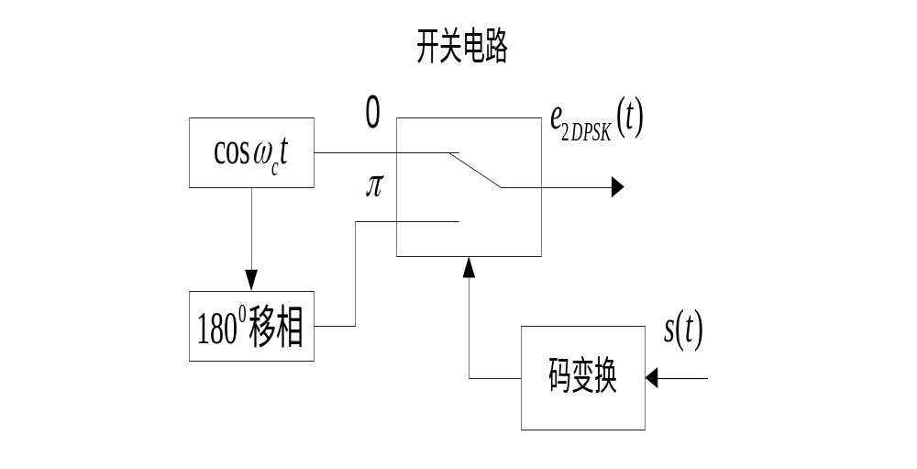
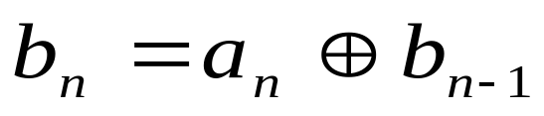



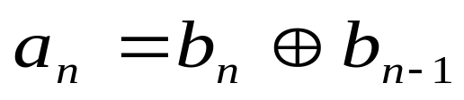
6.5 二进制差分相移键控(2DPSK)
2DPSK信号的调制
传号差分码的编码规则
为模2加,最初的
的前
可任意设定,而 为
一码元，
反之，

Slide 28
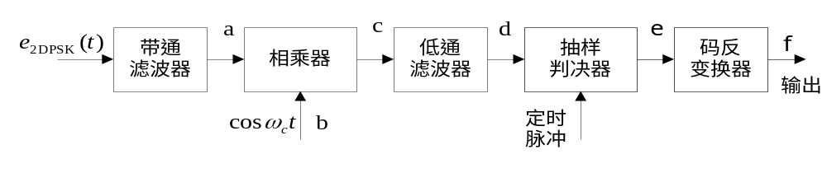
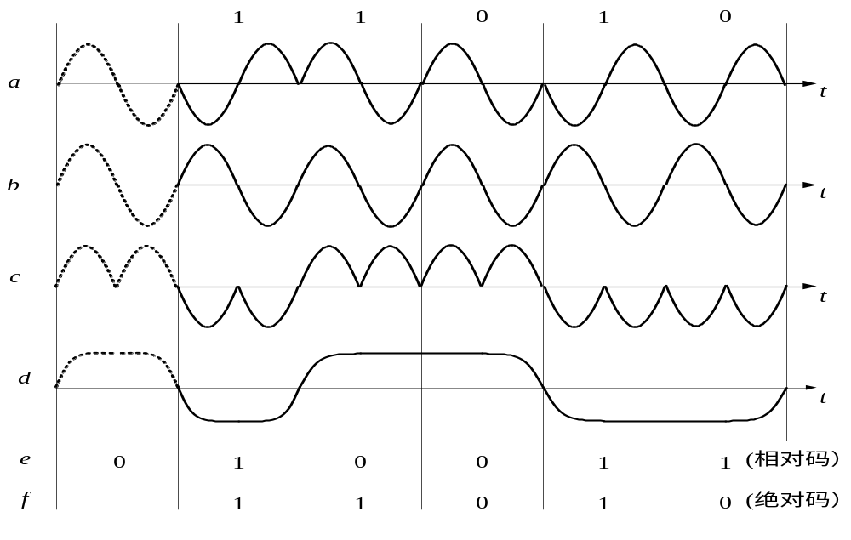
6.5 二进制差分相移键控(2DPSK)
2DPSK信号的解调
相干解调

Slide 29
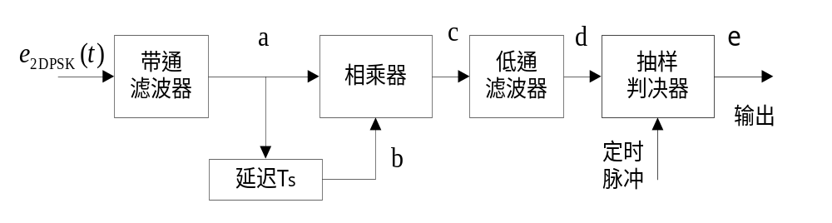
6.5 二进制差分相移键控(2DPSK)
差分相干解调（相位比较法）
用相位比较法解调时，不需要专门的相干载波，只需用收到的2DPSK信号延时一个码元间隔T_{s}，然后与2DPSK信号本身相乘即可。

Slide 30
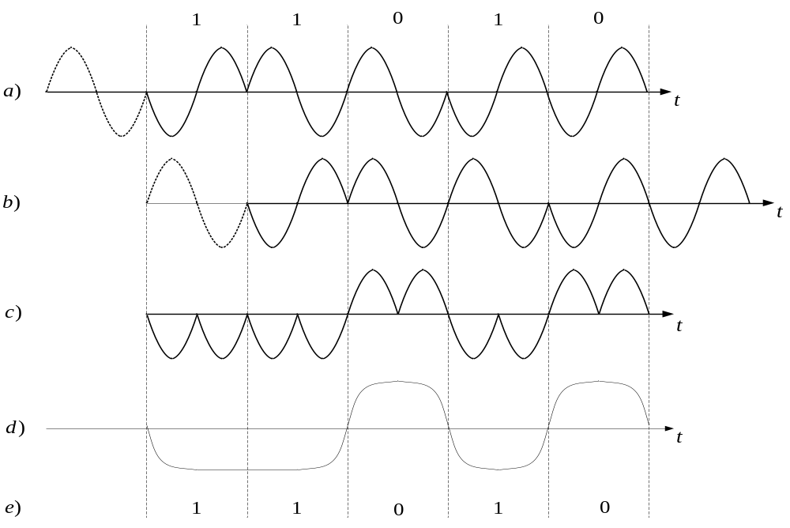
6.5 二进制差分相移键控(2DPSK)
2DPSK信号差分相干解调过程中各点时间波形图

Slide 31
6.6 二进制数字键控传输系统性能比较
对信道特性变化的敏感性
2FSK：不需要人为地设置判决门限，判决器会根据上 下两个支路解调输出样值的大小来判决“0”或“1”，2FSK系统对信道的变化不敏感。
2PSK：当发送不同符号的概率相等时，判决器的最佳判决门限为零，与接收机输入信号的幅度无关，因此，判决门限不随信道特性的变化而变化，接收机总能保持工作在最佳判决门限状态。
2ASK：判决器的最佳判决门限与接收机输入信号的幅度有关系。例如，接收机输入信号的幅度将随着信道特性的变化而发生变化，导致最佳判决门限也将随之而变，这样接收机就不容易保持在最佳判决门限状态，2ASK对信道特性变化敏感，性能最差。

Slide 32
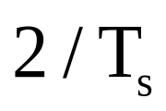
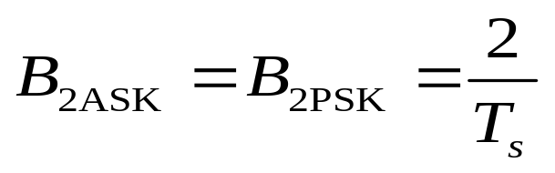
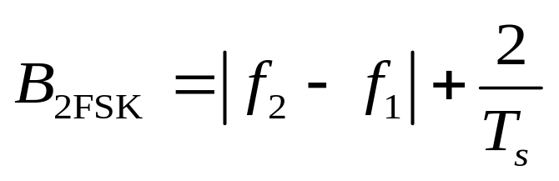
6.6 二进制数字键控传输系统性能比较
频带宽度的比较
当信号的码元宽度为Ts时，2ASK、2PSK 以及2DPSK系统的频带宽度均近似为 ,即
而2FSK系统的频带宽度近似为：
2FSK系统的频带要求宽，而频带利用率最低，多用于低速传输。而2PSK的频带利用率高，多用于较高速传输。

Slide 33
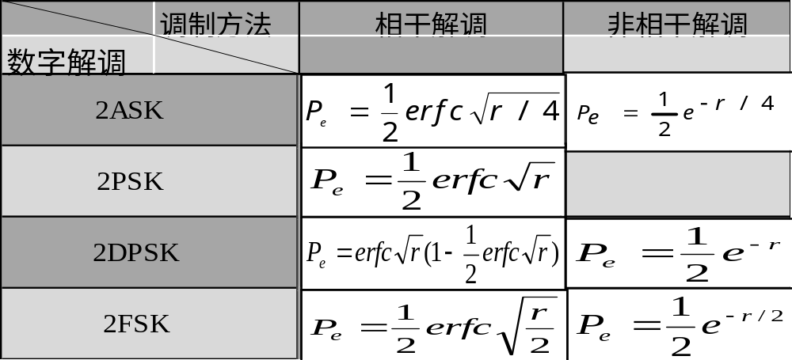
6.6 二进制数字键控传输系统性能比较
误码率的比较

Slide 34
6.6 二进制数字键控传输系统性能比较
对于同一调制方式，采用相干解调方式的误码率低于采用非相干解调方式的误码率。
若信噪比r一定，2PSK系统的误码率比2FSK的小，2FSK系统的误码率比2ASK的小。
在抗加性高斯白噪声方面，2ASK性能最差，2FSK稍好，相干2PSK的性能最好。

Slide 35
6.6 二进制数字键控传输系统性能比较
误码率曲线
1
10 ^{1}
非相干ASK
10 ^{2}
相干ASK
非相干FSK
10 ^{3}
P_{e}
相干FSK
10 ^{4}
非相干2DPSK
相干2DPSK
10 ^{5}
相干2PSK
10 ^{6}
10 ^{7}
6
3
0
3
6
9
12
15
18
信噪比 r (dB)
在相同的信噪比r下，相干解调的2PSK系统的误码率最小！

Slide 36
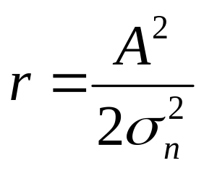
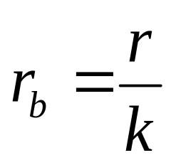
6.7 多进制数字键控
引言
  二进制中，每码元传输1比特信息；
  M 进制中,每码元传输传输 k 比特的信息，
  k = log₂ M 或 M = 2 ^{k}
  二进制键控信号的信噪比为
  M 进制(即 k 比特)键控信号的信噪比为

Slide 37
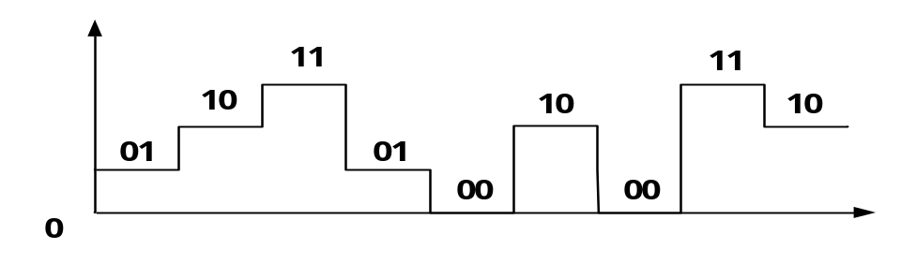
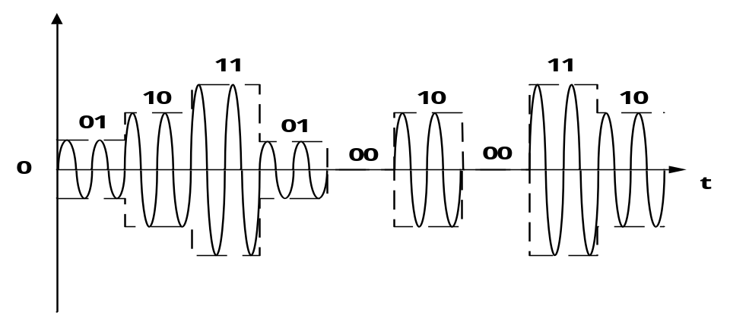
6.7.1 多进制振幅键控(MASK)
多进制幅移键控(MASK)又称为多电平调制，是一种基带多进制信号。它是二进制幅移键控调制方式的推广，使用单极性多电平信号去键控载波，就得到MASK信号。
多进制单极性不归零脉冲基带信号：
多进制单极性不归零脉冲MASK信号：

Slide 38
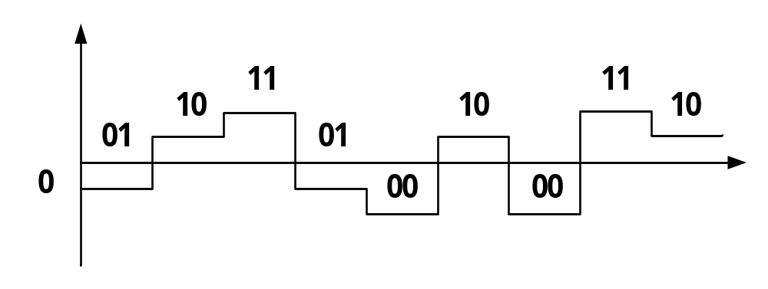
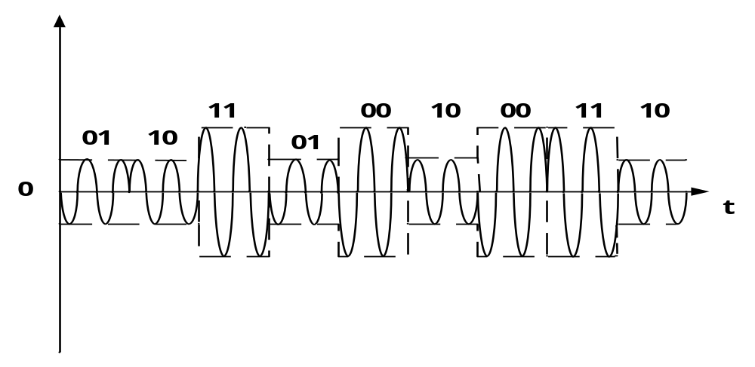
6.7.1 多进制振幅键控(MASK)
多进制双极性不归零脉冲基带信号
多进制双极性不归零脉冲抑制载波MASK信号

Slide 39
6.7.1 多进制振幅键控(MASK)
频带利用率
对于基带信号，信道频带利用率最高可达2b/s·Hz，即每赫带宽每秒可以传输2b的信息。由于2ASK信号的带宽是基带信号的2倍，故其频带利用率最高是1b/s·Hz，而MASK信号的带宽和2ASK信号的带宽相同，因此MASK信号的频带利用率可以超过1b/s·Hz。
载波功率
二进制抑制载波双边带信号与不抑制载波的信号相比，可以节省载波功率。多进制的抑制载波MASK信号同样可以节省载波功率。

Slide 40


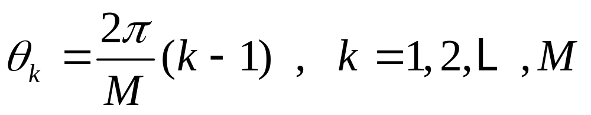
6.7.2 多进制相移键控(MPSK)
基本原理
MPSK信号码元表示式为
其中A为信号的振幅,为常数；通常M取： ，k为正整数； 为受调制的相位, 其值决定于基带码元的取值,可表示为

Slide 41


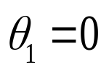

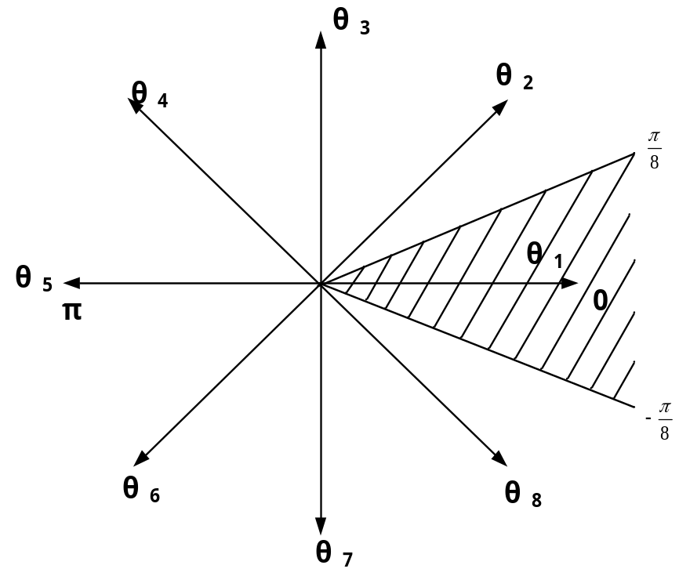
6.7.2 多进制相移键控(MPSK)
由于相位为 的矢量相位偏离不超过以 为中心的的 范围，才能做出正确的判决，因此图中阴影表示当发送信号的相位为 时，能够正确接收的相位范围在 内。
。

Slide 42



6.7.2 多进制相移键控(MPSK)
当A=1时,将MPSK信号码元表示式展开写成
其中
由上式看出，MPSK信号码元可看作是两个正交的MASK信号码元之和。因此其带宽和后者的带宽相同。
称为初始相位，常简称为相位，把 称为信号的瞬时相位。
当每个码元中包含整数个载波周期时，初始相位相同的相邻码元的波形和瞬时相位才是连续的。

Slide 43
6.7.2 多进制相移键控(MPSK)
MPSK的编码方法
4PSK常称为正交相移键控（ QPSK）。
4PSK的每个码元含有2b的信息，发送的码元序列在编码时需要先将每两个比特分成一个双比特组ab，以编码成4种排列，即00、01、10和11，然后用4种相位去表示4种排列。
通常用格雷码来安排各种排列的相位之间的关系。
QPSK信号的一种编码方案
a | b | Ɵ_{k} | a | b | Ɵ_{k}
0 | 1 | 0⁰ | 0 | 0 | 90⁰
1 | 0 | 180⁰ | 1 | 1 | 270⁰

Slide 44

6.7.2 多进制相移键控(MPSK)
QPSK信号矢量图
格雷码的编码方法？
采用格雷码来安排QPSK信号相位之间关系的好处在于相邻相位所代表的两个比特只有一位不同，所以这样的格雷码编码可使总误比特率降低。

Slide 45
6.7.2 多进制相移键控(MPSK)
序号 | 格雷码 |  |  |  | 二进制码
0 | 0 | 0 | 0 | 0 | 0 | 0 | 0 | 0
1 | 0 | 0 | 0 | 1 | 0 | 0 | 0 | 1
2 | 0 | 0 | 1 | 1 | 0 | 0 | 1 | 0
3 | 0 | 0 | 1 | 0 | 0 | 0 | 1 | 1
4 | 0 | 1 | 1 | 0 | 0 | 1 | 0 | 0
5 | 0 | 1 | 1 | 1 | 0 | 1 | 0 | 1
6 | 0 | 1 | 0 | 1 | 0 | 1 | 1 | 0
7 | 0 | 1 | 0 | 0 | 0 | 1 | 1 | 1
8 | 1 | 1 | 0 | 0 | 1 | 0 | 0 | 0
9 | 1 | 1 | 0 | 1 | 1 | 0 | 0 | 1
10 | 1 | 1 | 1 | 1 | 1 | 0 | 1 | 0
11 | 1 | 1 | 1 | 0 | 1 | 0 | 1 | 1
12 | 1 | 0 | 1 | 0 | 1 | 1 | 0 | 0
13 | 1 | 0 | 1 | 1 | 1 | 1 | 0 | 1
14 | 1 | 0 | 0 | 1 | 1 | 1 | 1 | 0
15 | 1 | 0 | 0 | 0 | 1 | 1 | 1 | 1
格雷码
编码规则

Slide 46
6.7.2 多进制相移键控(MPSK)
格雷码的产生方法
若要产生3位格雷码，只需要将序号为0-3的2位格雷码按3-0的次序写出序号4-7的码组，并在序号为0-3的格雷码组前加一个“0”，在序号为4-7的码组前加一个“1”，即可得出3位的格雷码。
同理，若要产生4位的格雷码，则可以在3位格雷码的基础上，将序号为0-7的格雷码按7-0的次序写出序号为8-15的码组，并在序号为0-7的格雷码组前加一个“0”，在序号为8-15的码组前加一个“1”，即可得出4位的格雷码。

Slide 47

6.7.2 多进制相移键控(MPSK)
QPSK的调制原理
相乘电路法

Slide 48

6.7.2 多进制相移键控(MPSK)
输入的基带信号A(t)是二进制不归零双极性码元，它被“串/并变换”电路分为两路码元a和b，且其中的每个码元持续时间是输入码元的2倍。

Slide 49

6.7.2 多进制相移键控(MPSK)
矢量a(1)和a(0)分别代表了a路信号码元二进制的“1”和“0”；b(1)和b(0)分别代表了b路信号码元二进制的“1”和“0”。图中实线矢量代表了这两路信号在相加电路中相加后得到的输出矢量s(t)，每个矢量代表2b。
二进制信号码元“0”和“1”在相乘电路中与不归零双极性矩形脉冲振幅的关系如下：
二进制码元“1”→双极性脉冲“+1”；
二进制码元“0”→双极性脉冲“-1”。

Slide 50

6.7.2 多进制相移键控(MPSK)
选择法

Slide 51

6.7.2 多进制相移键控(MPSK)
QPSK的解调原理
用两路正交的相干载波去解调，可以很容易地分离这两路正交的2PSK信号，相干解调后的两路并行码元a和b，经过并/串变换后，最终成为串行数据输出。

Slide 52

6.7.3 多进制差分相移键控（MDPSK）
基本原理
QDPSK编码规则
a | b |  |  | a | b
 |  | A | B |  |  | A | B
0 | 0 | 90⁰ | 135⁰ | 1 | 0 | 180⁰ | 225⁰
0 | 1 | 0⁰ | 45⁰ | 1 | 1 | 270⁰ | 315⁰
与QPSK相比，MDPSK所要做的改变仅仅是把其中的参考相位当作是前一码元的相位，把相移当作是相对于前一码元相位的相移。
相位变化 的A方式和B方式区别仅在于两者相差45⁰；而且两者和格雷码双比特组间的对应关系也不是唯一的。

Slide 53

6.7.3 多进制差分相移键控（MDPSK）
QDPSK的编码调制法则
相乘电路法
a和b为输入基带信号A(t)经过串/并变换后的一对码元，但是它必需经过码变换器变换成相对码c和d后才能与载波相乘。而c和d对载波的相乘实际上是完成绝对相移键控。

Slide 54
6.7.3 多进制差分相移键控（MDPSK）
QDPSK码变换关系
前一时刻输入的一对码元 |  | 当前时刻输入的一对码元 |  | 当前时刻应当给出的逆变换后的一对码元
c_{k-1} | d_{k-1} | c_{k} | d_{k} | a_{k} | b_{k}
0 | 0 | 0 0 1 1 | 0 1 1 0 | 0 0 1 1 | 0 1 1 0
0 | 1 | 0 0 1 1 | 0 1 1 0 | 1 0 0 1 | 0 0 1 1
1 | 1 | 0 0 1 1 | 0 1 1 0 | 1 1 0 0 | 1 0 0 1
1 | 0 | 0 0 1 1 | 0 1 1 0 | 0 1 1 0 | 1 1 0 0

Slide 55

6.7.3 多进制差分相移键控（MDPSK）
选择法

Slide 56

6.7.3 多进制差分相移键控（MDPSK）
QDPSK的解调方法
极性比较法
与QPSK信号的极性比较法解调原理相似，只是在最后的“并/串变换”之前多了一步“逆码变换”，将相对码变成绝对码。

Slide 57

6.7.3 多进制差分相移键控（MDPSK）
逆码变化器原理图

Slide 58





6.7.3 多进制差分相移键控（MDPSK）
QDPSK逆码变换关系
当 时：
当 时：

Slide 59

6.7.3 多进制差分相移键控（MDPSK）
上下支路抽样判决规则
信号码元相位 | 上支路输出 | 下支路输出 | 判决器输出
 |  |  | c | d
0⁰ | + | + | 0 | 0
90⁰ | + | - | 0 | 1
180⁰ | - | - | 1 | 1
270⁰ | - | + | 1 | 0
在抽样判决时，把正电压判为二进制码元“0”，负电压判为“1”，即“+”→二进制码元“0”；“-”→二进制码元“1”。

Slide 60

6.7.3 多进制差分相移键控（MDPSK）
相位比较法
QDPSK和2DPSK信号相位比较法的解调原理相似，只是QDPSK的接收信号中包含两路正交的已调载波，故需要用两个支路分别进行差分相干解调。

Slide 61

6.7.4 多进制频移键控（MFSK)
基本原理
多进制频移键控（MFSK）方法是2FSK方法的简单推广。在4进制频移键控（4FSK）中采用4个不同的频率分别表示4进制的码元，每个码元含有2b的信息。

Slide 62




6.7.4 多进制频移键控（MFSK)
MFSK所占带宽
MFSK和2FSK均要求每个载频之间的距离足够大，使不同频率的码元频谱能够用滤波器分离开，或者说使不同频率的码元互相正交。
由于MFSK的码元采用M个不同频率的载波，所以它占用较宽的频带。
  为其最高载频， 为其最低载频，则MFSK信号的带宽近似等于:
为单个码元的带宽，它决定于信号传输速率。

Slide 63

6.7.4 多进制频移键控（MFSK)
MFSK非相干解调原理

Slide 64
6.8 其他数字调制系统
6.8.1 单边带调制
6.8.2 残留边带调制
6.8.3 正交振幅调制
6.8.4 幅度相位混合调制

Slide 65

6.8.1 单边带调制
基本原理
由于双边带调制中上、下两个边带是对称的，其带宽是基带信号带宽的两倍，且两个边带中均包含有完整的被传输的消息，为了减小信号的带宽，提高信道频带利用率和节省载波功率，有必要抑制掉一个边带，只传一个边带，如此就产生了单边带调制(Single-sideband modulation,SSB)

Slide 66


6.8.1 单边带调制
SSB信号产生原理图
SSB信号解调原理图

Slide 67
6.8.1 单边带调制
SSB调制的优点
功率利用率和频带利用率都较高。
传输带宽不会大于消息带宽，为调幅的一半。
载频被抑制（在调幅中，调制指数m=1时，发射功率的三分之二集中在不带消息的载频上）。这不仅节省了功率，而且大大减小了电台相互间的干扰。
单边带传输受传播中频率选择性衰落的影响也较调幅为小，而且没有门限效应等。

Slide 68
6.8.2 残留边带调制
基本原理
残留边带调制是介于单边带调制与双边带调制之间的一种调制方式。
它既克服了DSB信号占用频带宽的问题，又解决了单边带滤波器不易实现的难题。
在残留边带调制中，通过设计适当的输出滤波器使信号的一个边带频谱成分大部分保留，另一个边带频谱成分小部分保留。

Slide 69
6.8.2 残留边带调制
基本特点
其特点是允许基带信号频谱中包含直流成分，对于具有低频及直流分量的调制信号，不再需要如滤波法实现单边带调制时所使用的过渡带无限陡的理想滤波器，从而也就避免了实现上的困难。

Slide 70



6.8.2 残留边带调制
残留边带信号的频谱
时域表达式
滤波法实现残留边带调制的原理图

Slide 71



6.8.2 残留边带调制
残留上边带时滤波器的传递函数
残留下边带时滤波器的传递函数
残留边带滤波器的传递函数在载频附近必须具有互补对称性，它可以看作是对截止频率为 的理想滤波器的进行“平滑”的结果。

Slide 72
6.8.2 残留边带调制
VSB与SSB相比的优势
由于允许基带信号频谱中含直流分量，因此输出带通滤波器容易实现。
接收端设备简单，载波相位误差造成的影响比SSB小。
由于以上两点优点，所以VSB调制在广播电视、通信等系统中得到广泛应用。

Slide 73
6.8.3 正交振幅调制
基本原理
在2ASK系统中，其频带利用率是（1/2）b/s/Hz。若利用正交载波技术传输ASK信号，可使频带利用率提高一倍。如果再把多进制与正交载波技术结合起来，还可进一步提高频带利用率。能够完成这种任务的技术称为正交振幅调制（Quadrature Amplitude Modulation，QAM）。

Slide 74

6.8.3 正交振幅调制
QAM是用两路独立的基带信号对两个相互正交的同频载波进行抑制载波双边带调幅，利用这种已调信号的频谱在同一带宽内的正交性来实现两路并行的数字信息的传输。
QAM星座图

Slide 75




6.8.3 正交振幅调制
QAM的信号表示
QAM信号的同相和正交分量可以独立地分别以ASK方式传输数字信号。如果两通道的基带(独立)信号分别为 和 ，则QAM信号可表示为：
其中

Slide 76


6.8.3 正交振幅调制
QAM信号产生原理
QAM信号解调（正交相干解调）原理

Slide 77

6.8.3 正交振幅调制
多种调制系统Pe～F关系曲线
QAM系统的性能不如QPSK系统，但频带利用率高于QPSK。

Slide 78


6.8.4 幅度相位混合调制
基本原理
幅度相位混合调制（APK，Amplitude Phase Keying）就是用基带信号同时控制载波的振幅和相位变化的一种数字调制方式，这种方式既可提高频带的利用率，又可获得较高的效率。
通常把APK信号写为
其中g(t)是宽度为 的单个矩形脉冲。

Slide 79


6.8.4 幅度相位混合调制

Slide 80

6.8.4 幅度相位混合调制
APK信号可看成是两个正交调制信号之和
用4DPSK信号举例，若取两种幅值，如图a)和b)所示，则相加的结果为图c)的空间分配：4相下的2幅、8种调制。

Slide 81

6.8.4 幅度相位混合调制
若相位差增加到8，即8DPSK。且每个相位差有2种幅值，则可有16种调制。
8DPSK下的2幅16种调制

